Slide 1
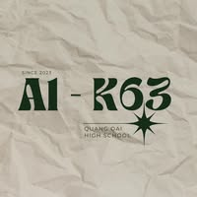

THÔNG TIN THÀNH VIÊN NHÓM
Nguyễn Quý Kỳ An
- Lớp:12A1
Ngày sinh:22/02/2008
Quê quán: Hà Tây
Lê Đức An
- Lớp:12A1
Ngày Sinh:05/09/2008
Quê Quán: Hà Nội

Slide 2
PHÂN CHIA CÔNG VIỆC VÀ KẾ HOẠCH TRIỂN KHAI DỰ ÁN
Thành Viên:
Lê Đức An-12A1 : Viết code cho website báo tường
Nguyễn Quý Kỳ An-12A1 : Làm và chỉnh sửa slide báo cáo
Kế hoạch( triển khai trong 4 ngày):
Ngày 1: Chọn chủ đề, lên ý tưởng, phân chia công việc
Ngày 2,3: Viết code, thử, chỉnh sửa, cải thiện
Ngày 4: Làm và chỉnh sửa slide báo cáo

Slide 3
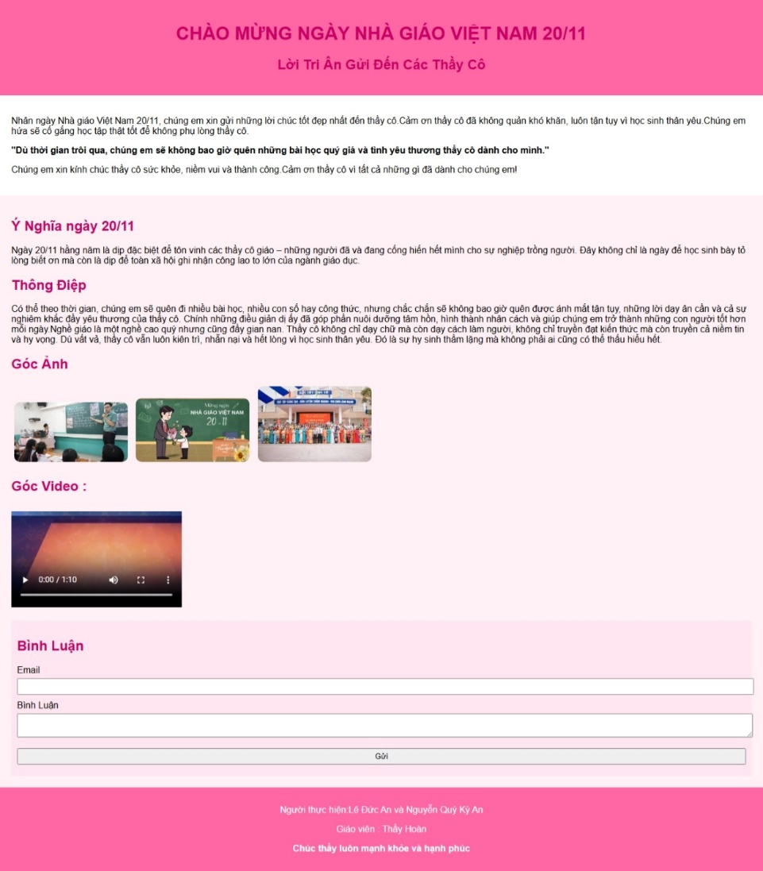
Ý TƯỞNG TỔ CHỨC NỘI DUNG TRANG WEB
-Tiêu đề:CHÀO MỪNG NGÀY NHÀ GIÁO VIỆT NAM 20/11 – Lời Tri Ân Gửi Đến Thầy Cô
-Lời chúc thầy cô
Ý nghĩa ngày 20/11
Các bài viết: góc ảnh, góc video
Phần bình luận: Nội dung và email

Slide 4
CÁC KĨ THUẬT NHÓM ĐÃ ÁP DỤNG
Kỹ thuật tổ chức cấu trúc: Sử dụng lệnh < div class=“”> giúp quản lý và định dạng bằng CSS dễ dàng hơn
Kỹ thuật phân tầng văn bản: Sử dụng các lệnh như <h1> <h2> <h3> <h4> dành có các tiêu đề từ lớn đến nhỏ
Kỹ thuật đa phương tiện: sử dụng các thẻ <img> và <video> để chèn ảnh và video vào báo tường, đồng thời sử dụng thuộc tính controls để người đọc có thể tạm dừng và tua video
Kỹ thuật bố cục Linh hoạt: Sử dụng class flex-container, left-col, right-col để chia báo thành 2 phần làm bố cục ở góc ảnh và góc video trở nên hài hòa.
Kỹ thuật tương tác: Sử dụng thẻ <form>, <input>, <textarea> để tạo phần bình luận nhằm tăng tương tác

Slide 5
ĐÁNH GIÁ MỨC ĐỘ HOÀN THIỆN CỦA SẢN PHẨM
Nội Dung: Truyền tải được thông điệp sâu sắc đến người đọc, thành công gửi lời tri ân đến thầy cô. Báo tường còn thành công trong việc tạo ra sự tương tác với người truy cập trang web.
Tính thẩm mỹ: Báo tường chia bố cục hợp lý nhưng vẫn còn hạn chế. Màu sắc của trang web còn đơn giản chưa đặc sắc.

